Slide 1
CHƯƠNG 11: CHẤT LƯỢNG PHẦN MỀM
Notes:
© SE, Testing, Hans van Vliet
‹#›

Slide 2
Nội dung
Năm quan điểm khác nhau về chất lượng
Các độ đo và nhân tố chất lượng phần mềm
Các đặc tính chất lượng ISO 9126
Chuẩn chất lượng phần mềm ISO 9000: 2000
‹#›

Slide 3
1. Năm quan điểm khác nhau về chất lượng
Quan điểm siêu việt cho rằng: Chất lượng là sự tuyệt vời, hoàn hảo tuyệt đối của sản phẩm làm cho con người cảm nhận được.
Quan điểm xuất phát từ người dùng: Chất lượng là sự phù hợp của sản phẩm với mục đích sử dụng của người tiêu dùng.
‹#›

Slide 4
1. Năm quan điểm khác nhau về chất lượng (tt)
Quan điểm xuất phát từ nhà sản xuât: Chất lượng là sự hoàn hảo và phù hợp của một sản phẩm với một tập hợp các yêu cầu, tiêu chuẩn và quy cách được xác định trước.
Quan điểm xuất phát từ thuộc tính sản phẩm: Chất lượng là tập hợp các thuộc tính đặc trưng vốn có, phản ánh giá trị sử dụng của sản phẩm.
Quan điểm xuất phát từ giá trị: Chất lượng là cung cấp những sản phẩm với mức giá có thể chấp nhận được.
‹#›

Slide 5
2. Các độ đo và nhân tố chất lượng của phần mềm
Các nhân tố chất lượng của phần mềm
Độ đo chất lượng phần mềm
‹#›

Slide 6
Các nhân tố chất lượng của phần mềm
Các nhân tố ảnh hưởng đến chất lượng phần mềm có thể được phân loại thành 2 nhóm chính:
Các nhân tố có thể đo được: Tỷ lệ lỗi, đơn vị thời gian,…
Các nhân tố chỉ có thể đo được một cách gián tiếp: Tính tái sử dụng, tính bảo trì,…
‹#›

Slide 7
Các nhân tố chất lượng của phần mềm (tt)
McCall và các đồng nghiệp đã đề nghị một cách phân loại về các nhân tố ảnh hưởng đến chất lượng phần mềm, các nhân tố này được hội tụ trong 3 khía cạnh của phần mềm:
Các đặc trưng vận hành của nó.
Khả năng thích ứng với các thay đổi.
Tính thích nghi của phần mềm với môi trường mới.
‹#›

Slide 8
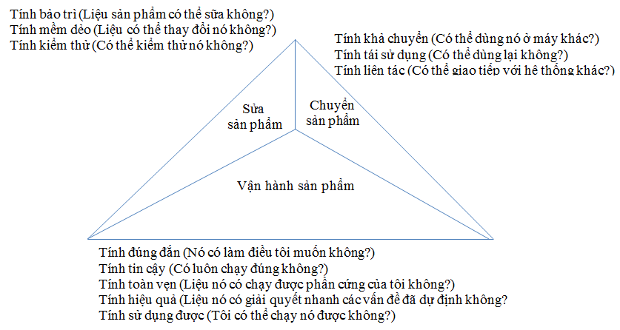
Mô hình các nhân tố chất lượng của McCall
‹#›

Slide 9
Độ đo chất lượng phần mềm
McCall đã đưa ra độ đo chất lượng phần mềm như sau:
Kiểm toán được: Có thể kiểm tra dễ dàng việc tuân thử các chuẩn.
Tính an toàn: Khả năng kiểm soát hay bảo vệ chương trình và dữ liệu.
Tính chính xác: Độ chính xác của các phép toán và đầu ra của chương trình.
Tính phổ biến thông tin: Mức độ sử dụng các giao thức và giao diện chuẩn.
‹#›

Slide 10
Độ đo chất lượng phần mềm
Tính đầy đủ: Mức độ đáp ứng đầy đủ các yêu cầu đã được đặc ra.
Tính giao tiếp: Tính dễ kết nối giữa đầu vào với đầu ra của chương trình.
Tính súc tích: Độ gọn của chương trình.
Tính nhất quán: Tính nhất quán trong toàn bộ chương trình.
Phổ biến dữ liệu: Việc dùng các cấu trúc và kiểu dữ liệu chuẩn trong chương trình.
‹#›

Slide 11
Độ đo chất lượng phần mềm (tt)
Dung sai: Những ảnh hưởng khi chương trình bị lỗi có thể chấp nhận được.
Hiệu quả thực hiện: Hiệu năng khi chạy chương trình.
Tính mở rộng được: Mức độ mà theo đó các thiết kế kiến trúc, dữ liệu hay chức năng có thể mở rộng được.
Tính tổng quát: Khả năng mở rộng các ứng dụng tiềm năng của chương trình.
‹#›

Slide 12
Độ đo chất lượng phần mềm (tt)
Độc lập phần cứng: Mức tách biệt của phần mềm đối với phần cứng.
Trang bị đủ đồ nghề (Instrumentation): Mức độ mà chương trình cung cấp cho đo lường việc sử dụng của chương trình hay khả năng xác định các lỗi.
Tính môđun: Tính độc lập với các thành phần.
Tính vận hành: Tính dễ vận hành của chương trình.
‹#›

Slide 13
Độ đo chất lượng phần mềm (tt)
Tính sưu liệu: Khả năng đáp ứng đầy đủ các thông tin trong quá trình phát triển phần mềm.
Tính đơn giản: Mức độ người dùng có thể hiểu được chương trình một cách dễ dàng.
Tính độc lập hệ thống phần mềm: Mức độ mà theo đó chương trình được độc lập với các tính năng và các ràng buộc với các môi trường khác.
‹#›

Slide 14
Độ đo chất lượng phần mềm (tt)
Hiệu quả phần mềm: Hiệu năng lưu trữ khi thực thi chương trình.
Tính lần vết được: Khả năng liên kết các thành phần của chương trình theo yêu cầu.
Tính huấn luyện: Mức độ mà chương trình trợ giúp người dùng thực hiện các thao tác.
‹#›

Slide 15
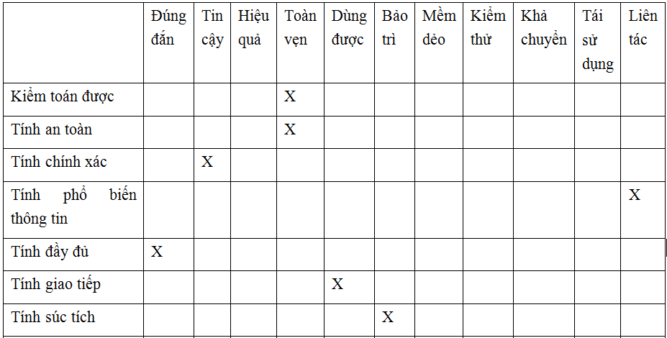
Mối liên hệ giữa các nhân tố chất lượng phần mềm và các độ đo được thiết kế
‹#›

Slide 16
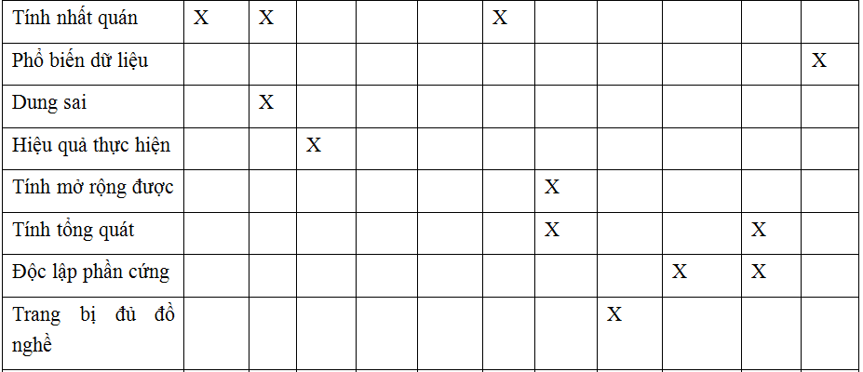
Mối liên hệ giữa các nhân tố chất lượng phần mềm và các độ đo được thiết kế (tt)
‹#›

Slide 17
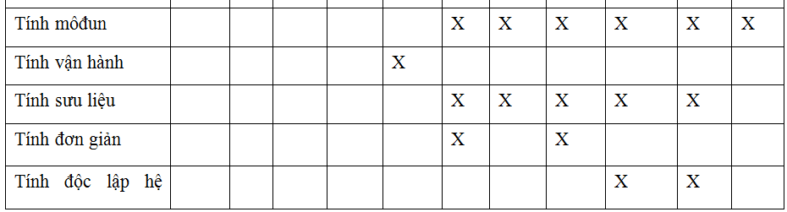
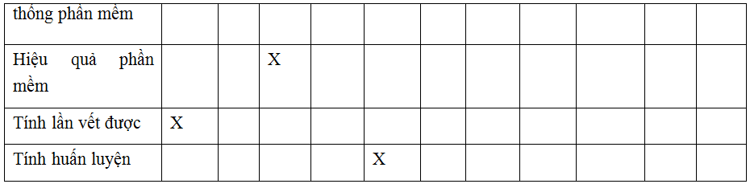
Mối liên hệ giữa các nhân tố chất lượng phần mềm và các độ đo được thiết kế (tt)
‹#›

Slide 18
3. Các đặc tính chất lượng ISO 9126
Tính chức năng: Đặc tính này liên quan đến khả năng của phần mềm cung cấp các chức năng đáp ứng được nhu cầu sử dụng khi phần mềm làm việc trong điều kiện cụ thể.
Tính phù hợp
Tính chính xác
Khả năng hợp tác làm việc
Tính an toàn
‹#›
Notes:
cung cấp một tập các chức năng thích hợp cho công việc cụ thể phục vụ mục đích của người sử dụng
có thể cung cấp các kết quả hay hiệu quả đúng đắn hoặc chấp nhận được với độ chính xác cần thiết
Khả năng tương tác với một hoặc một vài hệ thống cụ thể của phần mềm
Khả năng bảo vệ thông tin và dữ liệu của sản phẩm phần mềm
© SE, Testing, Hans van Vliet
‹#›

Slide 19
3. Các đặc tính chất lượng ISO 9126 (tt)
Tính tin cậy: Là thuộc tính liên quan đến khả năng của phần mềm có thể hoạt động ổn định trong những điều kiện cụ thể.
Tính hoàn thiện
Khả năng chịu lỗi
Khả năng phục hồi
Tính tin cậy phù hợp
‹#›
Notes:
Khả năng tránh các kết quả sai -Khả năng của phần mềm hoạt động ổn định tại một mức độ cả trong trường hợp có lỗi xảy ra
Khả năng của phần mềm có thể tái thiết lại hoạt động tại một mức xác định và khôi phục lại những dữ liệu có liên quan trực tiếp đến lỗi
Phần mềm thoả mãn các chuẩn, quy ước, quy định
© SE, Testing, Hans van Vliet
‹#›

Slide 20
3. Các đặc tính chất lượng ISO 9126 (tt)
Tính khả dụng: Là thuộc tính liên quan đến khả năng của phần mềm có thể hiểu được, học được, sử dụng được và hấp dẫn người sử dụng trong từng trường hợp sử dụng cụ thể.
Có thể hiểu được
Có thể học được
Có thể sử dụng được
Tính hấp dẫn
Tính khả dụng phù hợp
‹#›
Notes:
-
© SE, Testing, Hans van Vliet
‹#›

Slide 21
3. Các đặc tính chất lượng ISO 9126 (tt)
Tính hiệu quả: Là đặc tính liên quan đến khả năng của phần mềm có thể hoạt động một cách hợp lý, tương ứng với lượng tài nguyên nó sử dụng, trong điều kiện cụ thể.
Đáp ứng thời gian
Sử dụng tài nguyên
Tính hiệu quả phù hợp
‹#›
Notes:
-Khả năng của phần mềm có thể đưa ra một trả lời, một thời gian xử lý và một tốc độ thông lượng hợp lý khi nó thực hiện công việc của mình - Khả năng của phần mềm có thể sử dụng một lượng, một loại tài nguyên hợp lý để thực hiện công việc trong những điều kiện cụ thể - Thoả mãn các chuẩn, quy ước, quy định
© SE, Testing, Hans van Vliet
‹#›

Slide 22
3. Các đặc tính chất lượng ISO 9126 (tt)
Khả năng bảo hành, bảo trì: Là đặc tính liên quan đến khả năng của phần mềm có thể chỉnh sửa. Việc chỉnh sửa bao gồm: sửa lại cho đúng, cải tiến và làm phần mềm thích nghi được với những thay đổi của môi trường, của yêu cầu và của chức năng xác định.
Có thể phân tích được
Có thể thay đổi được
Tính ổn định
Có thể kiểm tra được
Khả năng bảo hành bảo trì phù hợp
‹#›
Notes:
Phần mềm có thể được chẩn đoán để tìm những thiếu sót hay những nguyên nhân gây lỗi - Phần mềm có thể chấp nhận một số thay đổi cụ thể trong quá trình triển khai - Khả năng tránh những tác động không mong muốn khi chỉnh sửa phần mềm.
Khả năng cho phép đánh giá được phần mềm chỉnh sửa - Thoả mãn các chuẩn, quy ước, quy định
© SE, Testing, Hans van Vliet
‹#›

Slide 23
3. Các đặc tính chất lượng ISO 9126 (tt)
Tính khả chuyển: Là đặc tính liên quan đến khả năng của phần mềm cho phép nó có thể được chuyển từ môi trường này sang môi trường khác.
Khả năng thích nghi
Có thể cài đặt được
Khả năng cùng tồn tại
Khả năng thay thế
Tính khả chuyển phù hợp
‹#›
Notes:
Khả năng của phần mềm có thể thích nghi với nhiều môi trường khác nhau mà không cần phải thay đổi.
Phần mềm có thể dùng thay thế cho một phần mềm khác, với cùng mục đích và trong cùng môi trường - Thoả mãn các chuẩn, quy ước, quy định
© SE, Testing, Hans van Vliet
‹#›

Slide 24
4. Chuẩn chất lượng phần mềm ISO 9000:2000
ISO 9000 là bộ tiêu chuẩn về hệ thống quản lí chất lượng. Bộ tiêu chuẩn này bao gồm các tiêu chuẩn sau:
ISO 9000:2000
ISO 9001:2000
ISO 9004:2000
‹#›

Slide 25
4. Chuẩn chất lượng phần mềm ISO 9000:2000 (tt)
ISO 9000:2000 dựa trên 8 nguyên tắc quản lí chất lượng sau:
Hướng vào khách hàng
Sự lãnh đạo
Sự tham gia của mọi người
Cách tiếp cận theo quá trình: Kết quả mong muốn sẽ đạt được một cách có hiệu quả khi các nguồn lực và các hoạt động có liên quan được quản lí như một quá trình
‹#›
Notes:
© SE, Testing, Hans van Vliet
‹#›

Slide 26
4. Chuẩn chất lượng phần mềm ISO 9000:2000 (tt)
ISO 9000:2000 dựa trên 8 nguyên tắc quản lí chất lượng sau:
Cách tiếp cận theo hệ thống đối với quản lí: Việc xác định, hiểu và quản lí các quá trình có liên quan lẫn nhau như một hệ thống sẽ đem lại hiệu quả và hiệu suất của tổ chức nhằm đạt các mục tiêu đề ra. Cải tiến liên tục
Quyết định dựa trên sự kiện
Quan hệ hợp tác cùng có lợi với người cung ứng
‹#›

Slide 27

THE END
Thanks!
‹#›

